Slide 1

Négociation 2020
Regroupement cégep, 24 et 25 janvier 2019

Slide 2
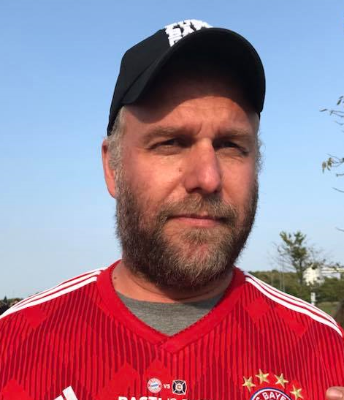

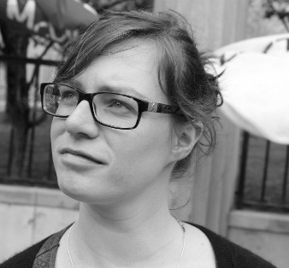
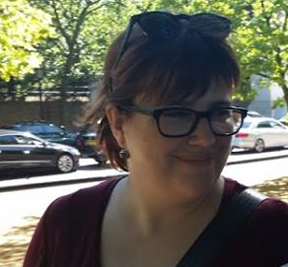

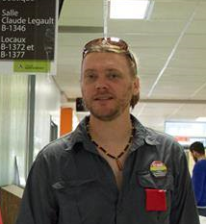
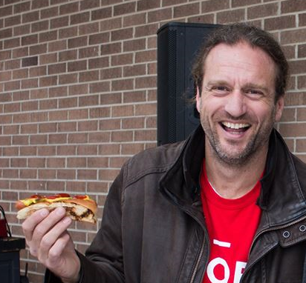
Le comité de négociation et de mobilisation
Chaque membre du comité de négociation et de mobilisation est répondante ou répondant pour un certain nombre de syndicats à l’exception de Julien Lapan qui est le répondant pour le comité de négociation et de mobilisation.
Julien
…et Yanick Charbonneau, notre porte-parole !

Slide 3

Anne-Marie Bélanger
L’Assomption
Charlevoix
Chicoutimi
Lionel-Groulx
Rosemont
Sept-Îles
St-Hyacinthe
Terrebonne
Thetford

Slide 4
Josée Déziel
Abitibi-Témiscamingue
Dawson
François-Xavier-Garneau
La Pocatière et Montmagny
Maisonneuve
Montmorency
Saint-Jean-sur-Richelieu
St-Jérôme et bureau de Mont-Laurier
Valleyfield

Slide 5
Phil Lagogiannis
Ahuntsic
Chibougamau
Édouard-Montpetit
Heritage
John Abbott
Marie-Victorin
Champlain, St.Lawrence
Champlain, St-Lambert
Vanier

Slide 6
Sébastien Manka
André-Laurendeau
Baie-Comeau
Centre québécois de formation aéronautique
École des pêches et de l'aquaculture du Québec
Jonquière
Joliette
Sherbrooke
St-Laurent
Vieux Montréal

Slide 7
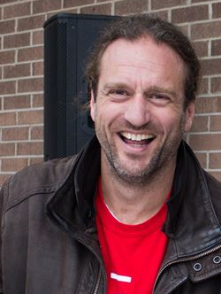
Luc Vandal
Alma
Baie-des-Chaleurs
Beauce-Appalaches
Granby-Haute-Yamaska
Lévis-Lauzon
Limoilou
Outaouais
Saint-Félicien
Shawinigan
Trois-Rivières

Slide 8
État des travaux du comité
Entrée en fonction;
Comité de stratégie et rencontres du CCSPP;
Alliances;
Résumé du temps de travail de la négo;
Réflexion sur la consultation des syndicats.

Slide 9
Préparation de la négo en cinq temps
Octobre 2018 à janvier 2019
Consultation large des membres
Février et mars 2019
Tournée des syndicats et élaboration des orientations générales
Mars et avril 2019
Élaboration des cahiers de demandes
Mai à septembre 2019
Consultation des AG et adoption des cahiers de demandes
30 octobre 2019 : dépôts des demandes

Slide 10
Plan de travail (à court terme) du comité de négo et de mob
Prendre contact avec les syndicats;
Tournée des syndicats;
Préparer la session de formation;
Travailler à la création d’alliances;
Analyser la conjoncture;
Assurer le suivi des recommandations du bilan 2015.

Slide 11
Temps de travail: Le contexte
Que le regroupement cégep invite ses syndicats à une réflexion pour la prochaine négociation notamment par l’identification :
de préoccupations importantes de nature particulière ou générale relevées par leurs membres tant au niveau des salaires, de la précarité, de la retraite, des droits parentaux, des disparités régionales (table centrale) que de l’organisation du travail (table sectorielle);

Slide 12
Temps de travail: Le contexte
d’enjeux liés :
  à la mobilisation et aux différents moyens de pression;
  aux modes de consultations des membres;
  à la nature et à la forme du cahier de demandes sectorielles et/ou de table centrale;
  aux alliances;
Que la coordination du regroupement prépare un guide afin de favoriser les échanges dans les syndicats;
Qu’un temps de travail se tienne sur ces sujets au regroupement des 22 et 23 novembre;
Que le retour de consultations se fasse lors du regroupement des 24 et 25 janvier.

Slide 13
Temps de travail de novembre 2018
Un retour
1 - Quelles améliorations souhaitez-vous quant aux matières négociées à la table centrale ?
De réelles augmentations salariales;
Correctifs salariaux et suppression des premiers échelons;
Retraite : aucun recul et indexation les rentes;
Augmentation de la rémunération des chargées et des chargés de cours.

Slide 14
Temps de travail de novembre 2018
2 - Quels aspects des conditions de travail souhaitez-vous améliorer et de quelle manière (table sectorielle) ?
Cinq grands thèmes :
La précarité;
La formation continue;
La tâche et les ressources;
Les demandes relatives à l’organisation du travail;
L’autonomie professionnelle.

Slide 15
2 – Table sectorielle (suite)
Sur la précarité :
Étudier les effets sur la santé;
Trouver un système de replacement pour les non-permanents;
Améliorer le recours à l’encontre d’un retrait de priorité;
Améliorer l’accès à la permanence;

Slide 16
2 – Table sectorielle (suite)
Sur la précarité :
Créer des postes à temps partiel;
Introduire l’OGS, un droit de refus et clarifier le droit au désistement;
Clarifier le délai et les modalités qui lient une personne par contrat avec le cégep.

Slide 17
2 – Table sectorielle (suite)
Sur la formation continue :
Mieux baliser les CFC;
Assurer un déploiement de la FC qui ne cannibalise pas le réseau;
Améliorer la rémunération et reconnaître le travail des chargées et des chargés de cours;
Intégrer la FC au régulier.

Slide 18
2 – Table sectorielle (suite)
Tâche et ressources:
Revoir le mode de financement;
Ajouter des ressources;
Modifier le calcul de la CI et résoudre les problèmes liés à la Ci max de 85;
Ajouter des ressources au Volet 1 pour les EESH;
Faire passer le volet 2 à 1/17 du Volet 1;

Slide 19
2 – Table sectorielle (suite)
Tâche et ressources:
Améliorer la S026;
Devancer la date de lecture des effectifs;
Conventionner l’enveloppe de régionalisation, notamment pour les collèges possédant plus d’un campus;
Trouver une solution au ratio dans les milieux de stage en 180;

Slide 20
2 – Table sectorielle (suite)
Tâche et ressources:
Surveiller la lettre d’entente sur les garanties;
S’assurer que les postes générés par les 300-360 soient ouverts dans les disciplines qui les donnent;
Augmenter la libération syndicale minimale.

Slide 21
2 – Table sectorielle (suite)
Demandes relatives à l’organisation du travail :
Intégrer la notion d’invalidité partielle;
Régler le problème généré par les cliniques-écoles et les ordres professionnels;
Baliser le téléenseignement;

Slide 22
2 – Table sectorielle (suite)
Demandes relatives à l’organisation du travail :
Formaliser la procédure de remplacement au régulier;
Développer des balises nationales pour la composition des comités de programme;
Baliser les activités de recrutement et de promotion.

Slide 23
2 – Table sectorielle (suite)
Sur l’autonomie professionnelle :
Réduire la bureaucratisation;
Réduire la reddition de compte;
Renforcer la place des enseignantes et des enseignants dans les instances du collège;
Défendre notre expertise disciplinaire et pédagogique, notamment en lien avec la RAC.

Slide 24
Temps de travail de novembre 2018
3 - Quelle devrait être la priorité pour la prochaine négociation ?
À la table sectorielle :
la précarité;
l’alourdissement de la tâche;
la FC;
les EESH;
la survie du réseau et des cégeps en région.
À la table centrale :
la précarité;
les salaires;
les luttes sociales.

Slide 25
Temps de travail de novembre 2018
4 - Comment souhaitez-vous que se déroule la négociation (communication, information, mobilisation, alliances, consultation, etc.)
Du bas vers le haut :
la fin des négociations doit être décidée par les assemblées, pas juste par le Front commun, la table centrale ou le regroupement, et ce, en imposant notre agenda et notre culture pour le rythme de la négociation;

Slide 26
(suite)
Réfléchir à d’autres moyens de pression en plus de la grève;
Construire et maintenir un rapport de force;
Coordonner les journées de grève avec les autres corps d’emploi au cégep;
Créer des mobilisations et des actions solidaires avec les autres fédérations ou associations;

Slide 27
(suite)
Réfléchir aux mécanismes de consultation des AG;
Élaborer de bons outils d’information, utiliser l’humour;
Se préparer à une loi spéciale, outiller les membres quant à la judiciarisation (injonctions et autres);
Travailler à la création d’alliances.

Slide 28
Temps de travail de novembre 2018
5 - Quels sont les obstacles à l’intégration de la formation continue au secteur régulier chez vous (et quels éléments pourraient favoriser une telle intégration? )?
Deux façons de comprendre l’intégration : intégration au régulier ou équité salariale;
Certaines personnes chargées de cours ne veulent pas s’impliquer davantage;
La sélection des enseignantes et des enseignants à la FC ne se fait pas avec les mêmes critères qu’au régulier;

Slide 29
Travail à faire pour clarifier les demandes et leurs impacts;
Les profs de la FC ne sont pas aux AG;
Le rôle donnée aux CP à la FC dans certains collèges.

Slide 30
Temps de travail sur la négociation
Retour de consultation !

